Slide 1
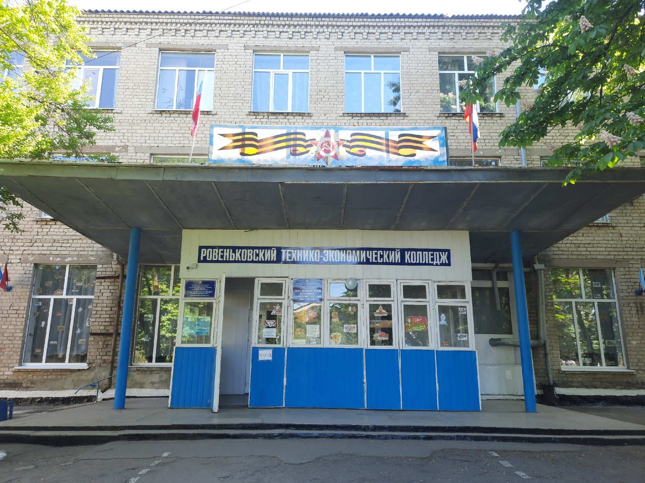
Создание и обустройство детской спортивной игровой площадки при школе в деревне Калашур.
Корт «Студенческий Бросок»
Участник проекта:
Костенко Диана Витальевна

Slide 2
АКТУАЛЬНОСТЬ.
Проект - Корт «Студенческий Бросок» направлен на решение проблемы недостаточной доступности спортивных площадок для занятий баскетболом и другими видами спорта. В городе Ровеньки и ближайших поселках нет оборудованных мест для занятий спортом, что приводит к уменьшению активности среди молодежи и населения в целом. Проект - Корт «Студенческий Бросок» призван создать удобное и доступное пространство для занятий спортом, способствуя здоровому образу жизни и развитию спортивных навыков у людей всех возрастов
ПРОБЛЕМА
Проблема недостаточной доступности спортивных площадок для занятий баскетболом, волейболом и другими видами спорта актуальна для широкой целевой аудитории.
1. Студенты.: Для молодежи важно иметь возможность заниматься спортом, развивать свои спортивные навыки и поддерживать здоровый образ жизни..
2. Дети и подростки: многие дети и подростки испытывают недостаток мест для активного времяпровождения и занятий спортом, что может привести к ухудшению физической формы и здоровья.
3. Взрослая аудитория: многие взрослые также ценят возможность заниматься спортом на открытых площадках, чтобы поддерживать форму, расслабиться и социализироваться.
4. Местные сообщества: обеспечение доступности спортивных площадок способствует формированию здоровых и активных сообществ, способствует социализации и укреплению связей между жителями.

Slide 3
Результаты опроса

Slide 4
Важность создания спортивной площадки:
1. Исследования показывают, что доступ к спортивным площадкам и объектам способствует увеличению физической активности среди подростков и взрослых.
2. Отсутствие общественных спортивных площадок может привести к увеличению числа людей, ведущих малоподвижный образ жизни, что негативно сказывается на здоровье населения.
3. Создание волейбольных и баскетбольных площадок способствует развитию спортивной культуры в обществе, способствует социализации и формированию командного духа.
4. Доступ к спортивным объектам может повысить интерес к занятиям спортом у молодежи и поддержать их здоровый образ жизни.
В целом, развитие инфраструктуры для волейбола и баскетбола имеет положительное воздействие на общественное здоровье и благополучие, поэтому важно обеспечить доступность спортивных площадок для всех желающих заниматься этими видами спорта.
Цель: создание комфортных условий жизнедеятельности на территории МО « Лутохинское».
Задачи:
1.Создание условий для занятия спортом подрастающего поколения;
2.Создание благоприятных инфраструктурных условий на территории Лутохинского сельского поселения;
3.Активизация участия граждан, проживающих в сельской местности, в реализации общественно значимых проектов.

Slide 5
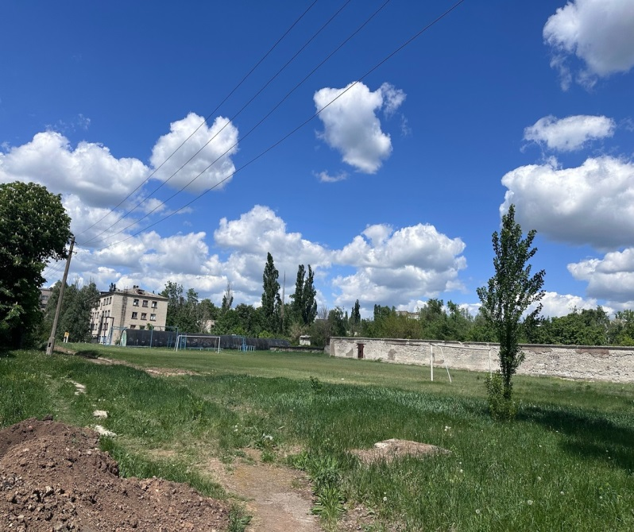
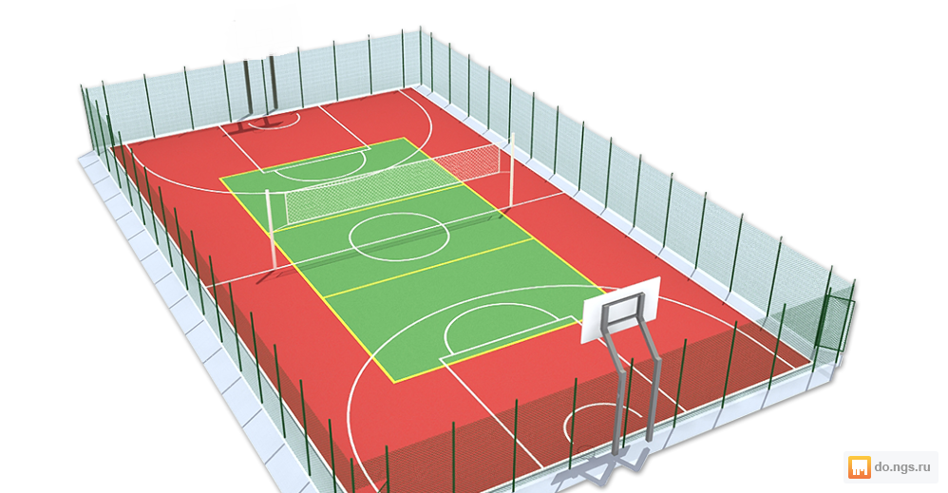
Ожидаемые результаты:
- создание новой спортивной площадки;
- привлечение к повышению мотивации и регулярным занятиям физической культурой и спортом учащихся, молодежи и жителей города;
-Улучшение состояния здоровья населения за счет повышения доступности и качества занятий физической культурой и спортом для предупреждения заболеваний, поддержания высокой работоспособности;
-Повысит роль физкультуры и спорта в деле профилактики правонарушений, преодоления распространения наркомании и алкоголизма;
-Привлечение учащихся, молодежь и жителей города к активному участию в спортивно-оздоровительных мероприятиях;

Slide 6
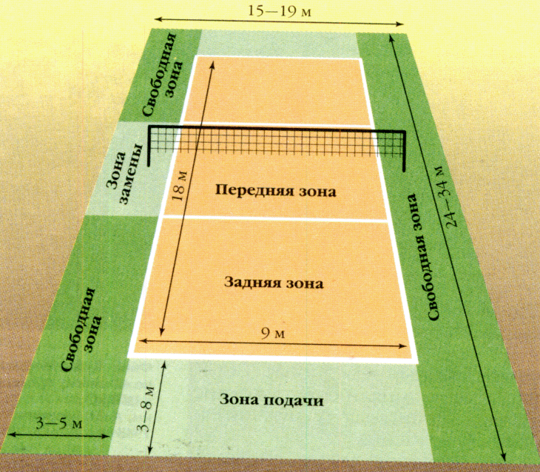
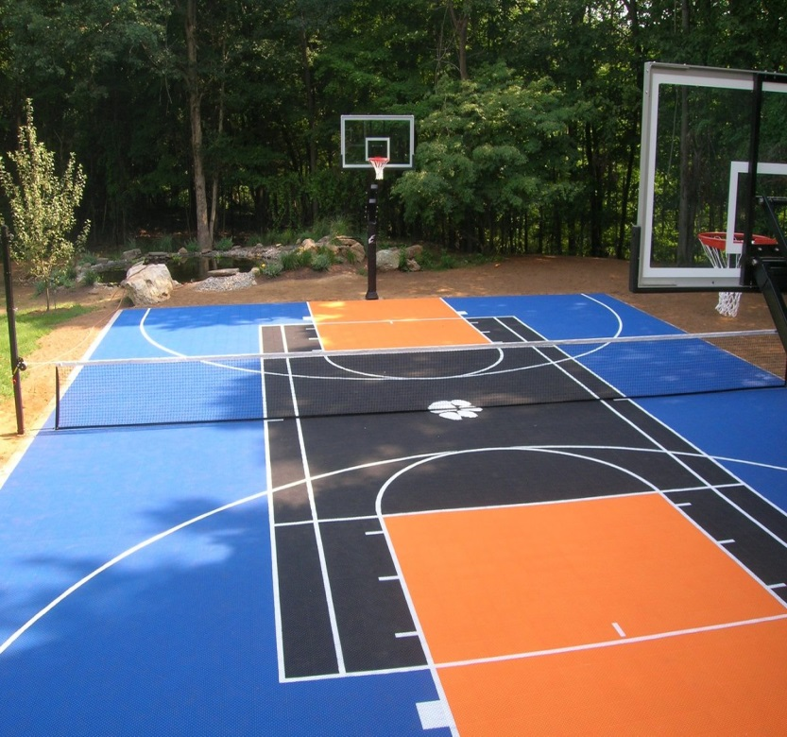
Предложение по решению проблемы
Многофункциональная спортивная площадка, представляет собой открытое плоскостное сооружение размером 20,0 х 30,0 м, предназначена для игр и занятий спортом населения на любительском уровне. На площадке предполагается возможность проведения игр в баскетбол, волейбол и мини-футбол, предусматривается сборно-разборное спортивное оборудование. Размещается на территории Ровеньковского технико-экономического колледжа.

Slide 7
Виды работ для осуществления проекта
1. Устройство основания площадки для укладки специального травмобезопасного покрытия. (бетон, асфальт)
2. Укладка специального травмобезопасного покрытия из резиновой крошки (цвета красный, зеленый). Водопроницаемое.
Основными свойствами данного покрытия являются: может использоваться круглый год при любой погоде; поверхность покрытия остаётся нескользящей даже после дождя; обеспечивает хороший отскок мяча; обладает высоким игровым комфортом и травмобезопасностью; выдерживает ударные нагрузки; не подвергается деформации;. не имеет швов и трещин; на покрытие легко наносится разметка; в зимнее время на спортивную площадку можно заливать каток; но самым важнейшим преимуществом покрытия является его водопроницаемость, что очень важно для открытых спортивных объектов.
3. Установка сетчатого антивандального ограждения спортивной площадки высотой до 2 метров.

Slide 8
4. Нанесение спортивной разметки.
Спортивная разметка наносится специальной разметочной краской белого цвета, толщина линий 5 см.;
5. Спортивное оборудование.
Оборудование для игры в баскетбол, стритбол:
1. Баскетбольный щит изготовлен из цельного листа влагостойкой
фанеры размером 1800х1050 мм и толщиной 21 мм с нанесением разметки;
2. Стойка крепления баскетбольного щита устанавливается за
пределами игровой баскетбольной зоны с выносом к центру поля на 2,2м и
выполнена из профильной трубы 140х140х4мм, покрытой порошковой эмалью;
Оборудование для игры в мини-футбол:
1. Мини-футбольные ворота размером 3,0х2,0х0,5м изготовлены из
профильной трубы 80х40х3мм (рама) и 40х20х2-3мм (задняя часть). Вся
конструкция покрыта порошковой эмалью белого цвета, на раму ворот нанесена
черная разметка;
2. Сетка белого цвета, толщина нити не менее 2,2мм;

Slide 9
Оборудование для игры в волейбол:
1. Сетка белого цвета, толщина нити не менее 2мм;
2. Система натягивания сетки при помощи талрепа, изготовленного из углеродистой стали.
Примерная стоимость проекта от 1200000 до 1400000 руб.

Slide 10
СПАСИБО ЗА ВНИМАНИЕ!

